Slide 1
OnSite学习中心 自动驾驶系列课程
自动驾驶运动控制：耦合控制
——OnSite学习中心 控制问题第四讲
OnSite学习中心成员
网站：http://110.42.248.92/onsite-learning-center/
2025.1.21

Slide 2

耦合控制典型方法
示例模型介绍
代码解析
课后实践

Slide 3
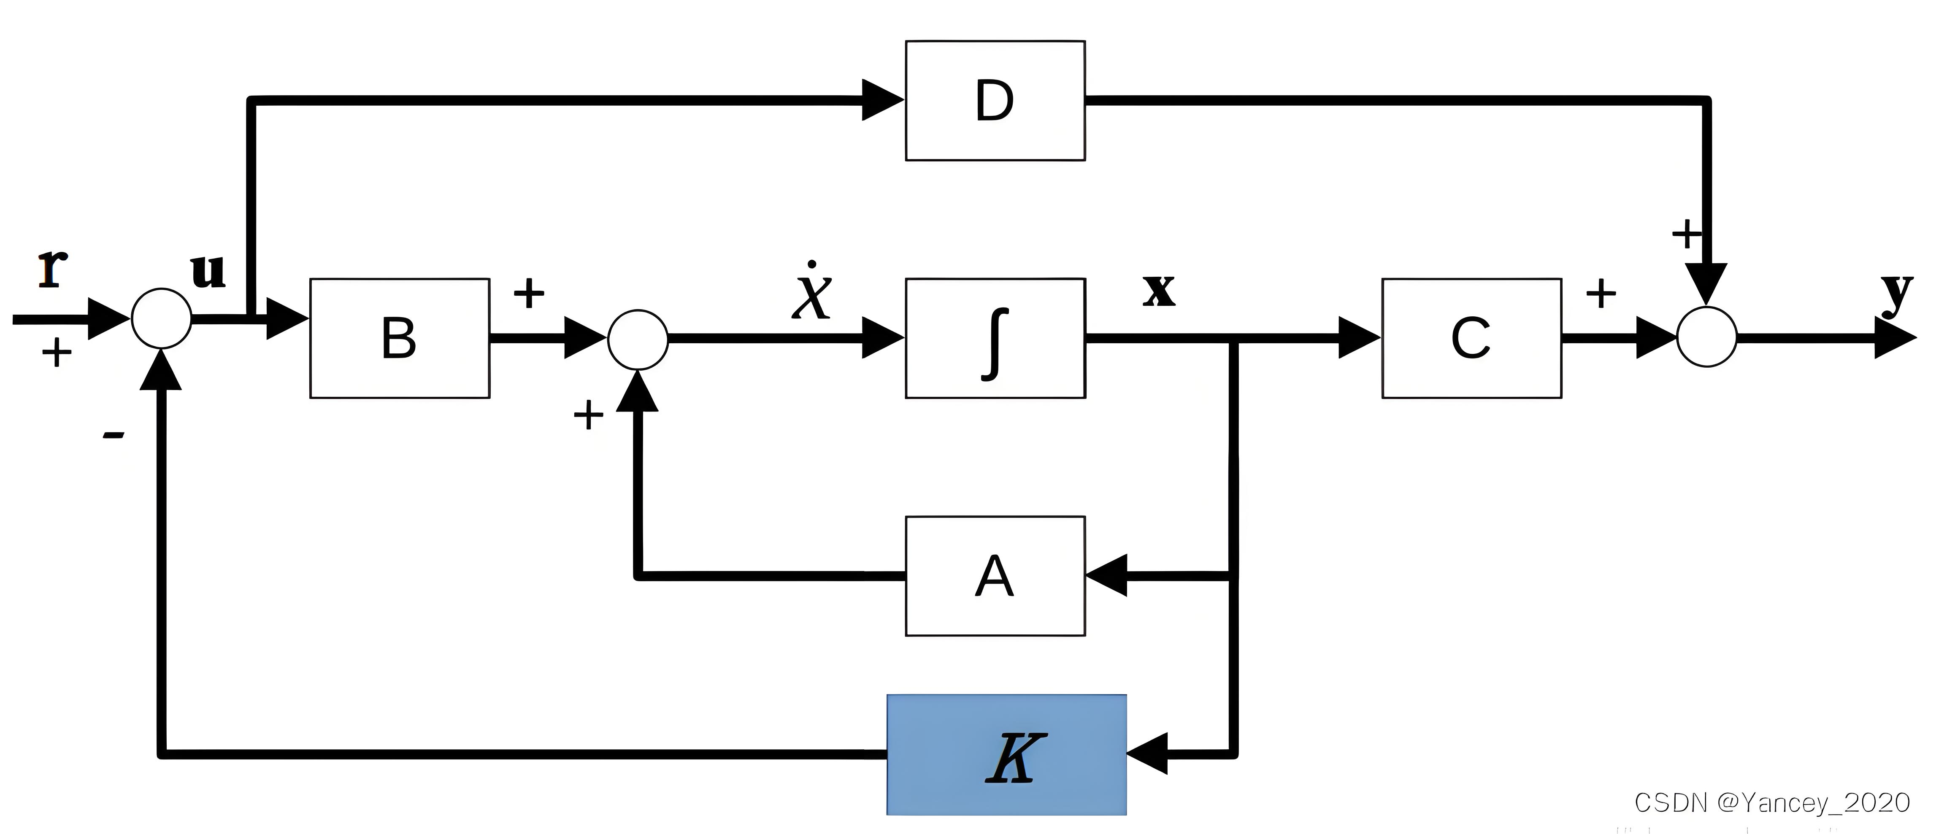


耦合控制典型方法
线性二次型最优控制（LQR）
LQR (Linear Quadratic Regulator)即线性二次型调节器，LQR可得到状态线性反馈的最优控制规律，易于构成闭环最优控制。LQR算法将线性系统的控制问题转换成二次优化问题，并无限时间的二次型调节器能通过理论计算得到优化问题的解析表达式，因此在线求解运算量较小
代价函数：
反馈矩阵：通过求解Riccati方程获得最优状态反馈增益矩阵K

Slide 4
耦合控制典型方法
基于LQR的车辆耦合控制结构
耦合控制任务指真正的轨迹跟踪控制，要求车辆在在指定的时刻出现在指定的位置。通常横向控制是路径跟踪控制，纵向控制是对车速的控制，同时考虑两者并满足要求就能实现轨迹跟踪的耦合控制任务。
状态变量定义：
横向状态：横向位置误差、横摆角误差、横摆角速度。
纵向状态：速度误差、加速度、加速度变化率
车辆线性系统
控制输入定义：
横向输出：前轮转角指令。
纵向输出：油门/制动力指令。
横纵向协同控制策略：
解耦设计：横向与纵向独立设计LQR控制器。
耦合补偿：通过状态耦合项（如车速对横向动力学影响）调整权重矩阵
LQR增益系数

Slide 5
耦合控制典型方法
示例模型介绍
代码解析
课后实践

Slide 6
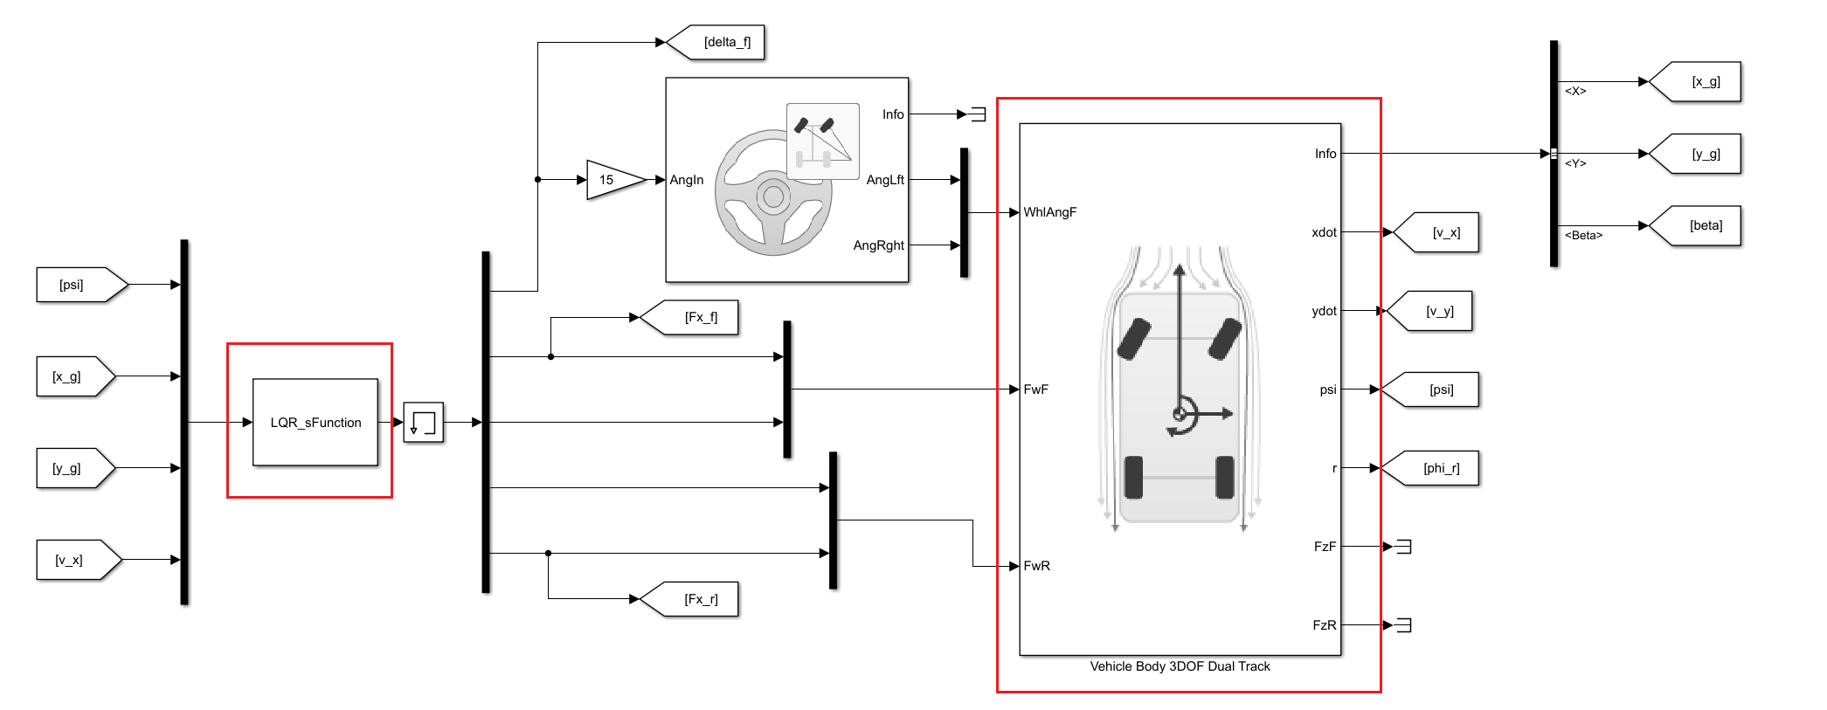
基于LQR的耦合控制模型
示例模型介绍
仿真模型分成控制器和被控对象两部分。控制器由s-函数编写而成，被控车辆是MATLAB提供的三自由度车辆模型，模型框图如下

Slide 7
本地运行准备
示例模型介绍
本项目可运行在MATLAB R2022a及以上版本，需安装完整的Simulink工具箱。
文件说明：
“reference.mat”为参考轨迹数据，包含时间戳“t_ref”，x坐标“x_ref”，y坐标“y_ref”三个变量。参考轨迹通常由上游决策规划模块生成。
“Sim_Demo.slx”为Simulink文件，用于图形化编程及仿真运行。主要包括整体控制框架和被控对象模型等。
“LQR_sFunction.m”控制器s函数文件，MPC控制算法代码编写在该文件中。
“evaluator.mlx”后处理部分代码在该文件中，包括轨迹、误差、车辆状态参数曲线的绘制，动画演示。

Slide 8
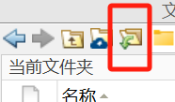
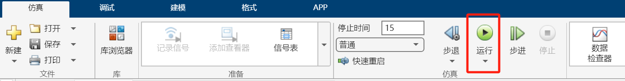
本地运行准备
示例模型介绍
运行步骤：
下载项目并解压，将MATLAB的工作路径设置为该文件夹，或将文件夹中的文件复制到当前文件夹下
双击“Sim_Demo.slx”文件，并等待启动Simulink
点击“运行”按钮开始仿真
运行结束后，后在工作目录下会生成“reference_processed.mat”和 “Sim_result.mat”两个数据文件。“reference_processed.mat”为仿真时控制器为减少重复计算，初始化计算产生的中间数据。”Sim_result.mat”为仿真结果数据

Slide 9
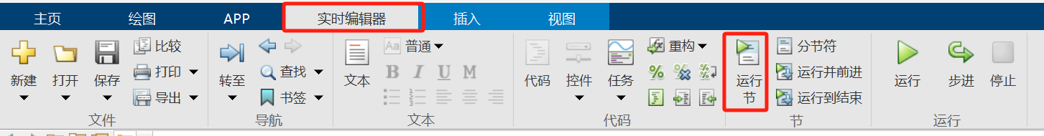
本地运行准备
示例模型介绍
后处理步骤：
仿真结束后，需要对结果进行可视化绘图。双击 “evaluator.mlx”
在`实时编辑器`选项卡下，按顺序点击“运行节”，查看每一节的运行结果

Slide 10
耦合控制典型方法
示例模型介绍
代码解析
课后实践

Slide 11
项目结构
代码解析
车辆模型
控制算法
纵向力分配
评价&可视化
采用MATLAB提供的三自由度车辆模型作为车辆模型，为算法提供被控对象
通过S-Function格式编写LQR控制算法，将控制误差作为输入，输出理想加速度和前轮转角
将控制模块输出的理想加速度转换为纵向力并分配到四个车轮上
计算模型的控制误差，可视化轨迹速度和车轮纵向位置的跟踪情况
整个项目主要包含4大内容

Slide 12
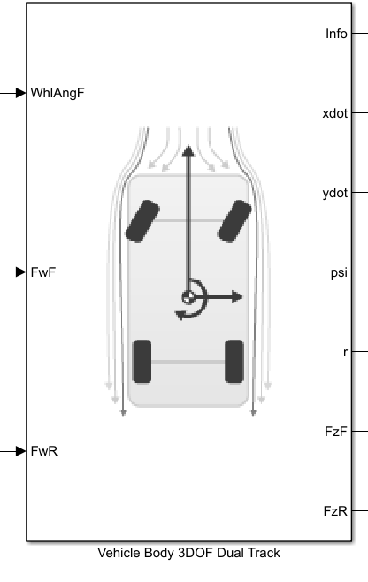
车辆模型
代码解析
三自由度车辆模型
MATLAB/Simulink中提供的三自由度（3-DOF）车辆模型用于模拟和分析车辆的操纵性能，特别是在转向和侧向动态方面。该模型主要关注车辆的横向运动、侧倾和横摆行为，适用于研究车辆的操纵稳定性和响应特性。
输入：
前轮转角（WhlAngF）： 前轮的转向角度
前轮驱动力（FwF）： 作用于车辆前轮的纵向驱动力
后轮驱动力（FwR）：作用于车辆后轮的纵向驱动力
输出：
输出信号集合（Info）：车辆模型的所有输出信号集合，包括但不限于车辆位置(x, y, z)、速度(vx, vy, vz)、车辆横摆/俯仰/侧偏角(psi, pitch, phi)等
纵向速度（x_dot）： 车辆x轴方向的线速度
横向速度（y_dot）： 车辆y轴方向的线速度
横摆角（psi）：车辆绕z轴的旋转角度
横摆角速度（r）：车辆绕z轴旋转的角速度
前轮载荷（FzF）：车辆前轮受到的垂向支撑力
后轮载荷（FzR）：车辆后轮受到的垂向支撑力

Slide 13
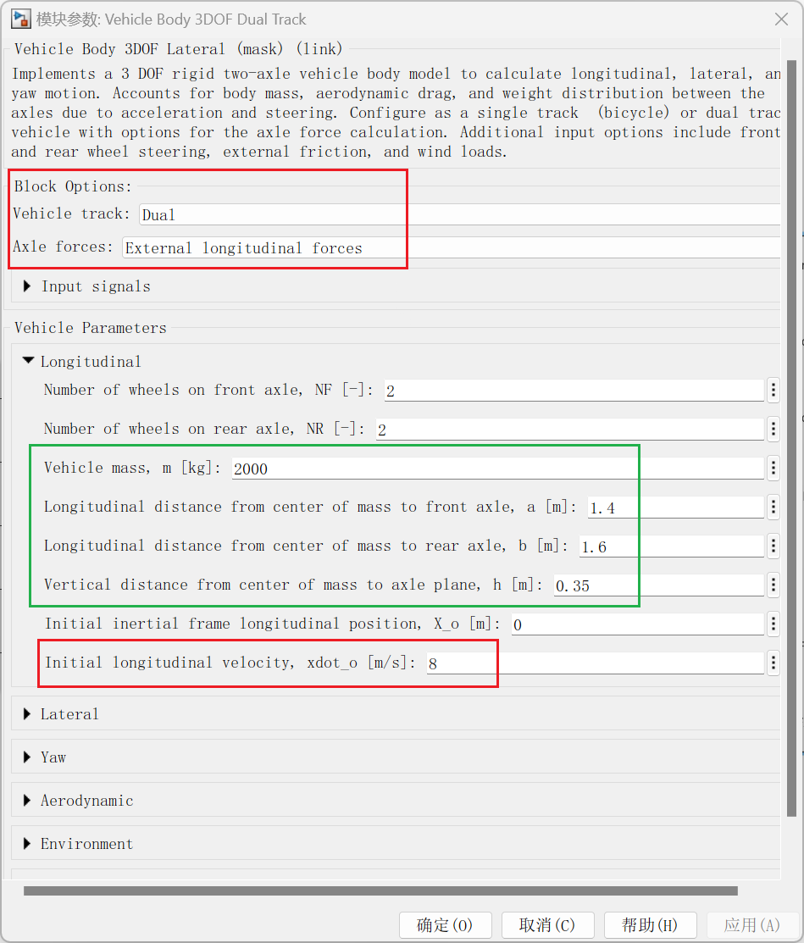
车辆模型
代码解析
三自由度车辆模型
车辆模型参数设置：
选择车辆双轨模型
将纵向力控制方式改为外部输入
本项目主要关注横向控制，车身三自由度模型中，纵向的车速为直接输入
运动学转向系统模型类型选择为阿克曼转向关系“Ackerman”
绿框中的车辆动力学参数需与后续控制器设计时的参数一致

Slide 14
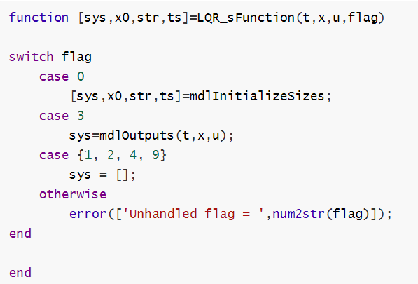
LQR控制算法
代码解析
LQR控制算法用s-函数进行编写，其主函数为
S-function（系统函数）是Simulink中实现自定义模块的核心机制：
原理：通过代码（C/MATLAB等）定义模块行为，嵌入仿真流程，由Simulink在计算步长中动态调用。
核心要素：初始化、输出计算、状态更新、终止回调等函数接口。
应用：支持复杂算法、硬件接口或已有代码集成，兼顾灵活性与高效性。

Slide 15
LQR控制算法
代码解析
LQR控制算法用s-函数进行编写，其主函数为
其中：
“t”为时间，“x”为迭代的状态变量，“u”为系统的输入，“sys”为每个函数返回的变量，在不同的模块中返回的值不同
“mdlInitializeSizes”为初始化函数
“mdlDerivatives(t,x,u)”为微分迭代函数，“sys”在该模块中返回的是状态变量的导数，用以建模微分方程关系
“mdlOutputs(t,x,u)”输出函数，“sys”在该模块中返回的是输出

Slide 16
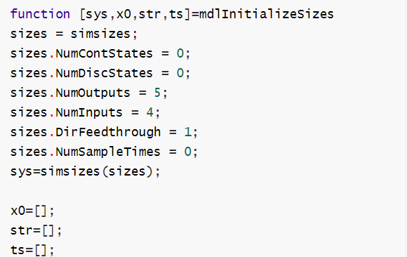
LQR控制算法
代码解析
初始化函数
对系统输入输出参数个数等进行设置
“sizes.NumOutputs ”表示输出变量个数
“sizes.NumInputs”表示输入变量个数
“ sizes.NumContStates ”和“ sizes.NumDiscStates ”分别表示连续和离散状态变量个数，LQR控制器求解过程中不涉及微分状态的迭代过程因此为0

Slide 17
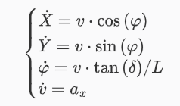
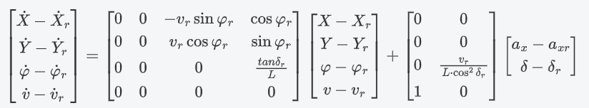
LQR控制算法
代码解析
建立控制模型：全局坐标系中，以后轮轴中心为参考点，车辆的运动学方程可表示为
式中$X, Y, v, φ$为系统状态，$δ, a_{x}$为控制量
模型线性化：将非线性方程在参考点$[X_{r}, Y_{r}, φ_{r},v_{r},δ_{r},a_{x,r}]$泰勒展开到一阶得到扰动量的线性化模型

Slide 18
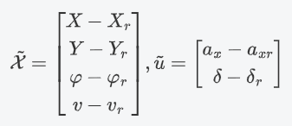

LQR控制算法
代码解析
定义扰动量：实际状态与参考点处状态的误差
参考量中$X_{r}$和$Y_{r}$直接可以通过时间索引到，而参考横摆角计算公式为

Slide 19
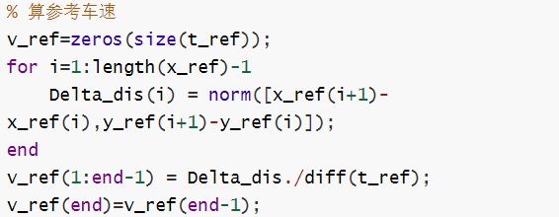

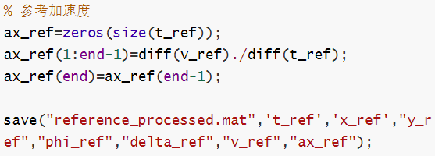


LQR控制算法
代码解析
参考车速计算公式为
参考加速度进一步在车速基础上继续微分
参考前轮转角通过运动学模型第三个方程得到

Slide 20
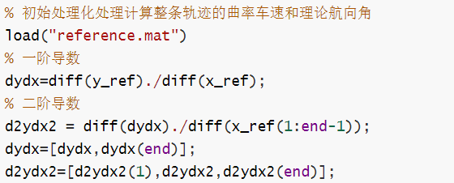

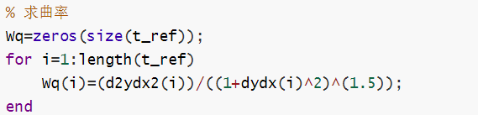

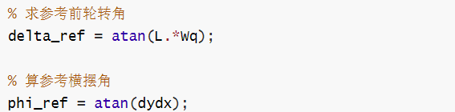
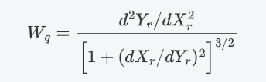
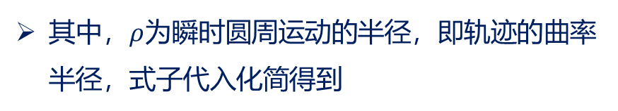
LQR控制算法
代码解析
将转向的车辆瞬时看作匀速圆周运动，因此有
其中，$ρ$为瞬时圆周运动的半径，即轨迹的曲率半径，式子代入化简得到
其中，$W_{q}$为轨迹的曲率，表达式为

Slide 21
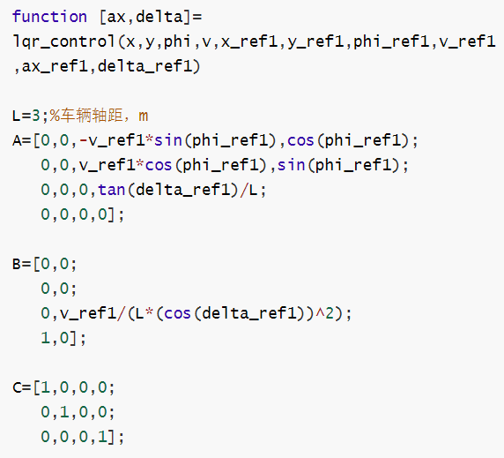
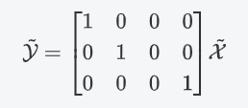

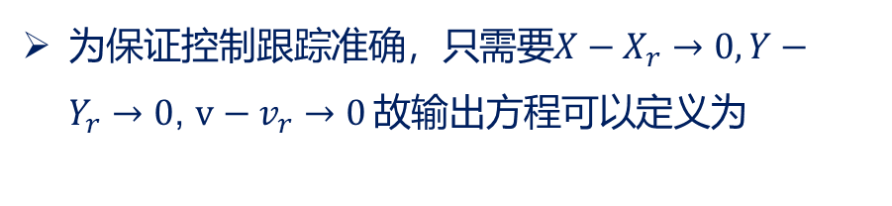
LQR控制算法
代码解析
为保证控制跟踪准确，只需要$X−X_{r}→0,Y−Y_{r}→0$, $v−v_{r}→0$故输出方程可以定义为
因此可以系统写成状态空间表达式

Slide 22
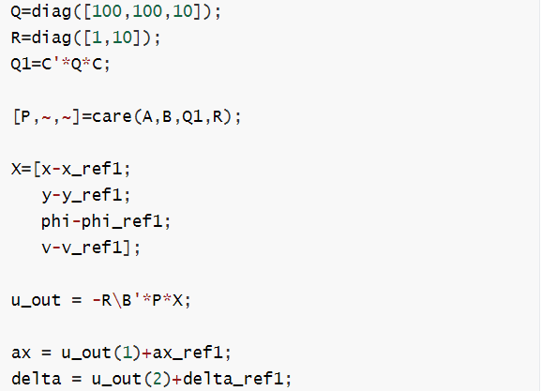


LQR控制算法
代码解析
控制目标：在整个控制过程中，被控量的误差$\tilde{y}$最小，输入也不宜过大
Q为3*3的对称正定矩阵，其对角线位置值为被控量的权重，权重越大，对应控制误差越小
R为2*2的对称正定矩阵，其对角线位置值为输入量的权重，权重越大，对应输入量越小

Slide 23



LQR控制算法
代码解析
同时将$\tilde{Y}=C\tilde{X}$代入后，增广后的目标函数为
式中，$λ$为引入的协状态，整理一下，令哈密尔顿函数为
则目标函数变成

Slide 24


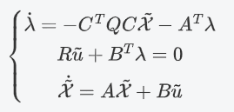
LQR控制算法
代码解析
利用变分法公式得到目标函数的变分为
为以示区别，其中$Δ$为变分符号，当$t_{f}→∞$时，最终状态需要稳定到目标值，因此$∆\tilde{X}\left(t_{f}\right)=0$截断方程自然满足。为满足极值时变分$∆J_{a}=0$，则需要满足
代入后有，将状态方程一并放入有

Slide 25



LQR控制算法
代码解析
通过观察发现，这些方程，每个时刻都是线性的映射关系，因此设前置条件为
代入前面三个方程进行整理得到
加入上述前置条件后，整理的方程必须恒成立才能说明加入的条件是正确的，则有黎卡提微分方程为

Slide 26
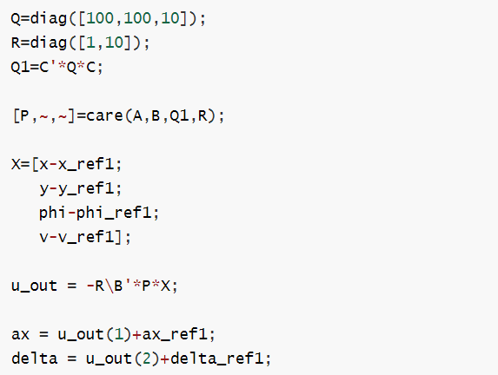



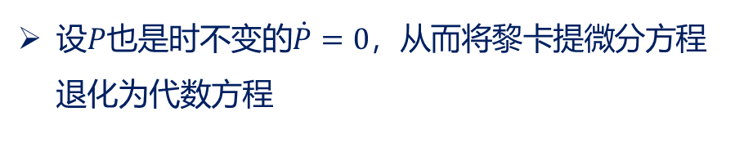
LQR控制算法
代码解析
设$P$也是时不变的$\dot{P}=0$，从而将黎卡提微分方程退化为代数方程
在MATLAB中利用“care”函数可以直接求解黎卡提方程，调用格式为“[P,~,~]=care(A,B,Q1,R)”
求解得到$P$后解得控制输入为

Slide 27
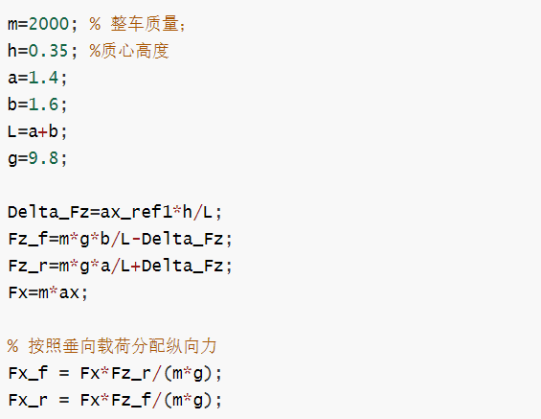




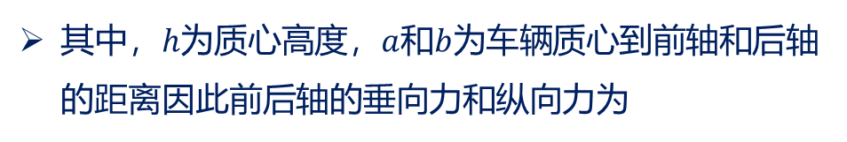
纵向力分配
代码解析
整体的纵向力可以计算为
前后轴纵向力的分配根据前轴的垂向力情况进行按比例分配。静态垂向力由质心位置决定，动态垂向力由纵向加速度引起。动态加速引起的载荷转移量为
其中，$h$为质心高度，$a$和$b$为车辆质心到前轴和后轴的距离因此前后轴的垂向力和纵向力为

Slide 28

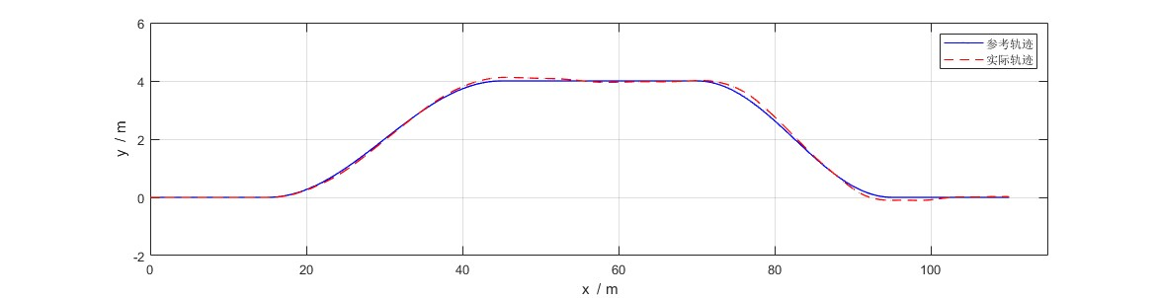
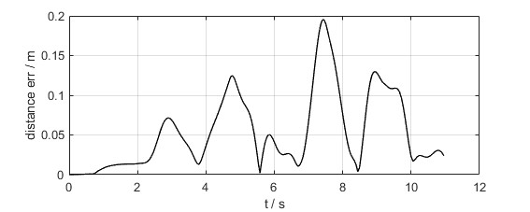
可视化
代码解析
评价指标：组合控制对横纵向均施加控制，其跟踪误差可以用对应时刻参考位置和实际位置的误差的平均距离来表示
路径跟踪的效果和误差曲线

Slide 29
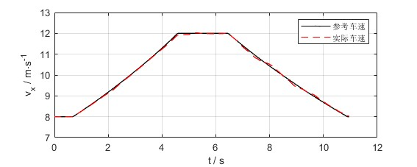
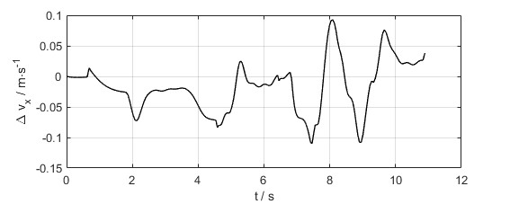
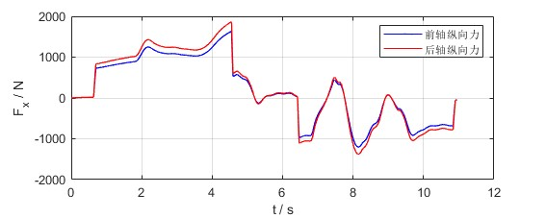
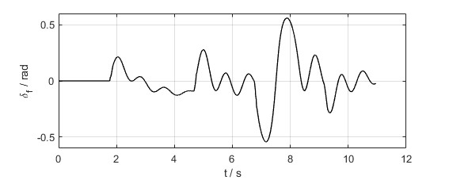
可视化
代码解析
速度跟踪的效果和误差曲线
输入的前轮转角和前后轴的纵向力输入

Slide 30
可视化
代码解析
最终轨迹跟踪效果

Slide 31
耦合控制典型方法
示例模型介绍
代码解析
课后实践

Slide 32
理论提升
课后实践
解释状态方程、代价函数中权重矩阵Q和R的物理意义及其对控制性能的影响
仿真对比不同Q/R权重比例对车辆横向跟踪精度和纵向加速度平滑性的影响规律
从计算效率、约束处理能力等角度总结LQR在横纵向协同控制中的优势与局限性
分析传感器噪声或状态估计误差对LQR控制效果的潜在影响
动手实践
在Simulink中调整Q/R矩阵，实现双移线场景下横向误差<0.2m且纵向速度波动<5%
将线性车辆模型替换为非线性模型（如魔术公式轮胎模型），观察LQR性能变化并提出改进思路
尝试通过LQR设计车辆自适应巡航控制器，实现固定车距下自适应跟车功能。

Slide 33
感谢对Onsite自动驾驶公共测试服务平台建设的支持！ 感谢对Onsite自动驾驶算法挑战赛的支持！ 敬请批评指正！
孙 剑
网站：onsite.com.cn

